Slide 1

Seata
技术分享
Simple Extensible Autonomous Transaction Architecture

Slide 2






Seata是什么？
Seata 是一款开源的分布式事务解决方案，致力于在微服务架构下提供高性能和简单易用的分布式事务服务。
特色功能
微服务框架支持
AT模式
目前已支持 Dubbo、Spring Cloud、Sofa-RPC、
Motan 和 grpc 等RPC框架，其他框架持续集成中
提供无侵入自动补偿的事务模式，目前已支持 MySQL、
Oracle 、PostgreSQL和 TiDB的AT模式，H2 开发中
TCC模式
SAGA模式
支持 TCC 模式并可与 AT 混用，灵活度更高
为长事务提供有效的解决方案
XA模式
高可用
支持已实现 XA 接口的数据库的 XA 模式
支持基于数据库存储的集群模式，水平扩展能力强

Slide 3
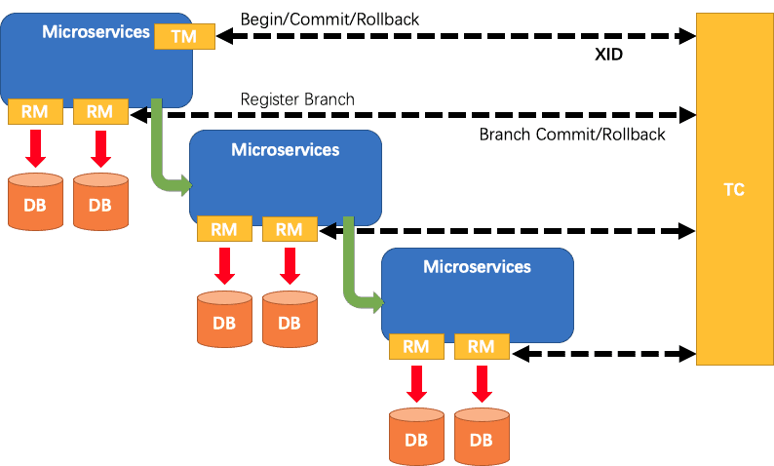
TC (Transaction Coordinator) - 事务协调者
维护全局和分支事务的状态，驱动全局事务提交或回滚。
TM (Transaction Manager) - 事务管理器
定义全局事务的范围：开始全局事务、提交或回滚全局事务。
RM (Resource Manager) - 资源管理器
管理分支事务处理的资源，与TC交谈以注册分支事务和报告分支事务的状态，并驱动分支事务提交或回滚。

Slide 4
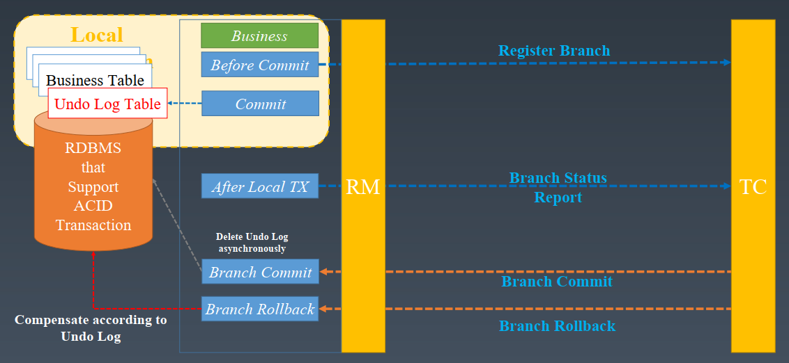
Seata-AT

Slide 5
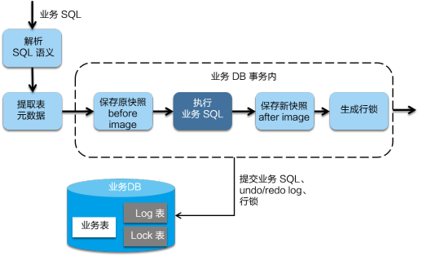
一阶段

Slide 6
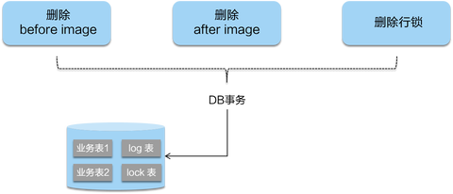
二阶段提交

Slide 7
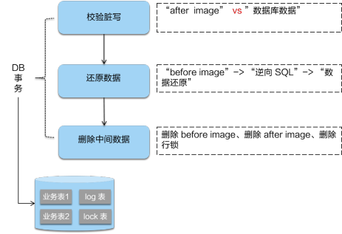
二阶段回滚

Slide 8
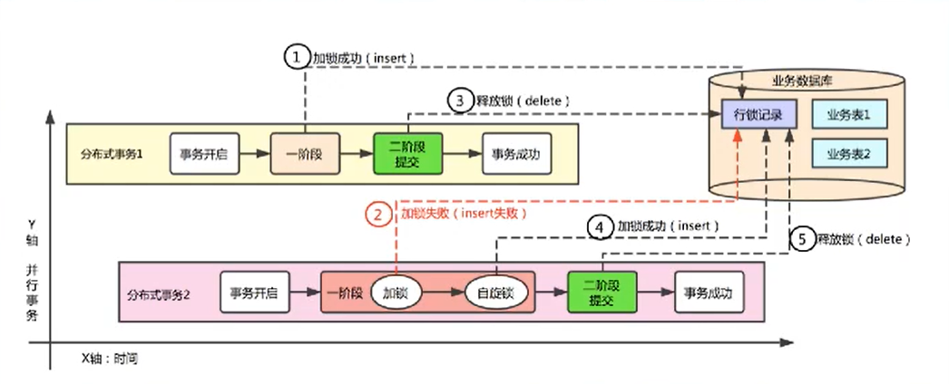
AT模式-并发控制

Slide 9



Seata-AT
优点
应用层基于SQL解析实现了自动补偿，从而最大程度的降低业务侵入性；
将分布式事务中TC（事务协调者）独立部署，负责事务的注册、回滚；
通过全局锁实现了写隔离与读隔离。
缺点
性能损耗；
TC单点，如何高可用

Slide 10
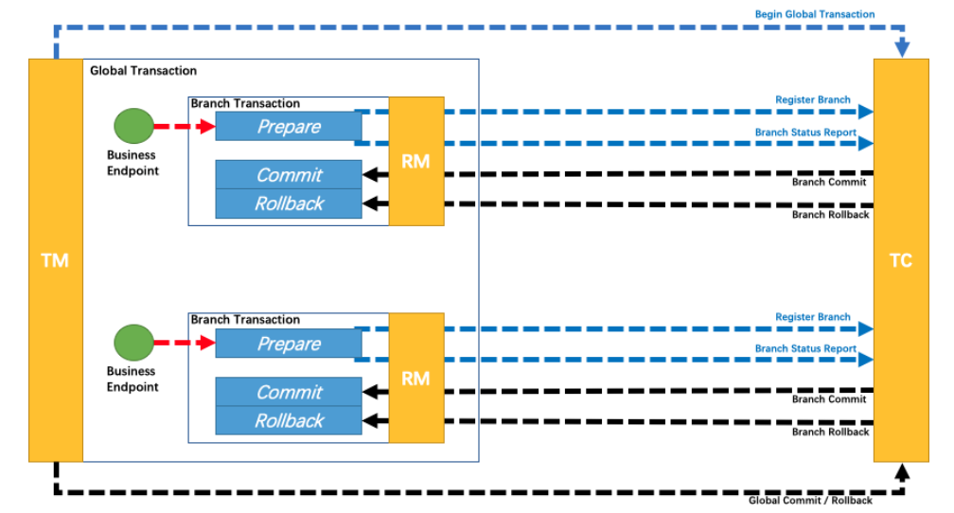
Seata-TCC

Slide 11

TCC：
Try：资源的检测和预留
Confirm：执行的业务操作提交；要求 Try 成功 Confirm 一定要能成功；
Cancel：预留资源释放
空回滚
Try超时、丢包
分布式事物回滚，触发Cancel
未收到Try，收到Cancel
悬挂
Try超时
分布式事物回滚，触发Cancel
收到Try

Slide 12
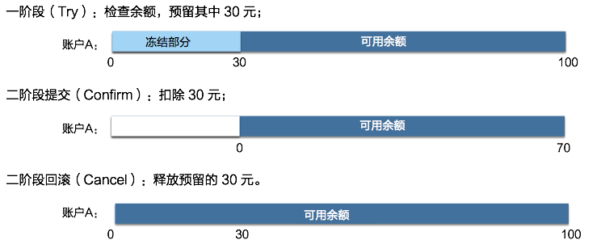
TCC设计-业务模型

Slide 13
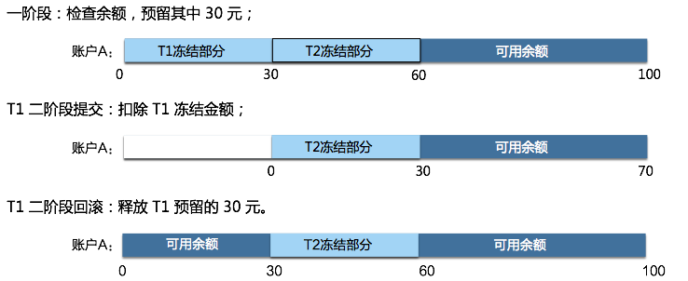
TCC设计-并发控制

Slide 14
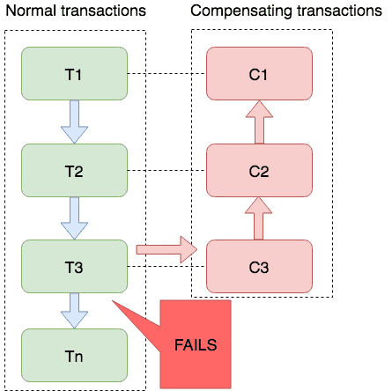
Seata-Saga
补偿协议
业务流程中每个参与者都提交本地事务，当出现某一个参与者失败则补偿前面已经成功的参与者。
适用场景
业务流程长、业务流程多
参与者包含其它公司或遗留系统服务，无法提供TCC要求的三个接口
金融业务、渠道整合、分布式架构服务集成业务系统等

Slide 15
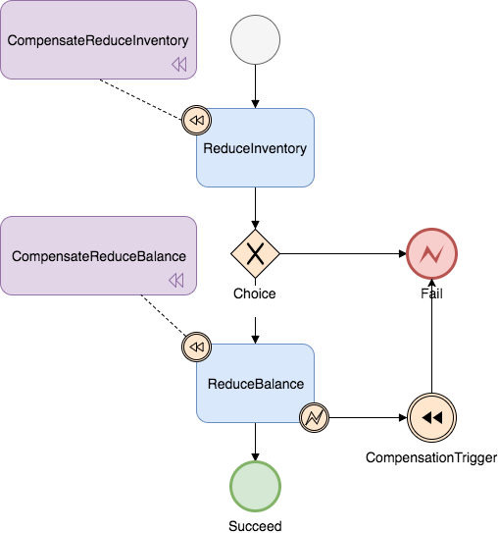
基于状态机引擎的Saga实现
通过状态图来定义服务调用的流程并生成json定义文件
状态图中一个节点可以是调用一个服务，节点可以配置它的补偿节点
状态图json由状态机引擎驱动执行，当出现异常时状态引擎反向执行已成功节点对应的补偿节点将事务回滚
异常发生时是否进行补偿也可由用户自定义决定
可以实现服务编排需求，支持单项、并发、异步、参数转换、参数映射、服务执行状态判断、异步捕获等功能

Slide 16
优点
一阶段提交本地事务，无锁，高性能
参与者可异步执行，高吞吐
补偿服务易于实现
缺点
不保证隔离性（宁可长款，不可短款）

Slide 17
总结
AT
TCC
Saga
无侵入的分布式事务解决方案
适用于不希望对业务进行改造的场景
学习成本低
高性能分布式事务解决方案
适用于核心系统等对性能有很高要求的场景
长事务解决方案
适用于业务流程长且需要保证事务最终一致性的业务系统
无法进行改造和提供 TCC 要求的接口

Slide 18
THANKS!

